Slide 1
Православный
лекторий
«С верой в
сердце»

Slide 2
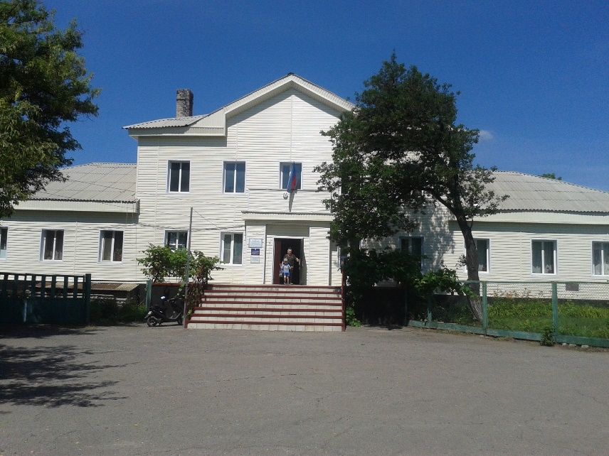
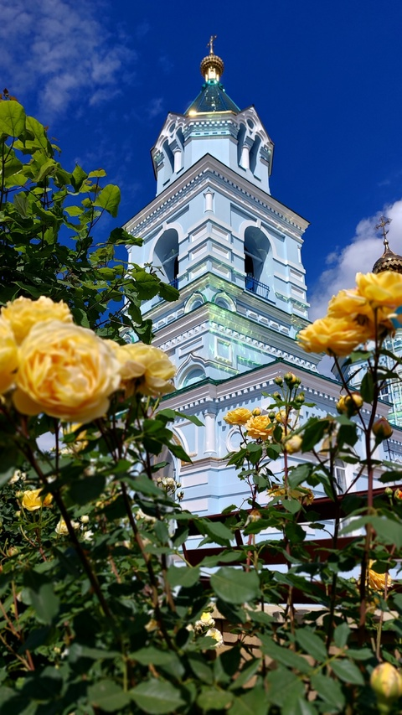
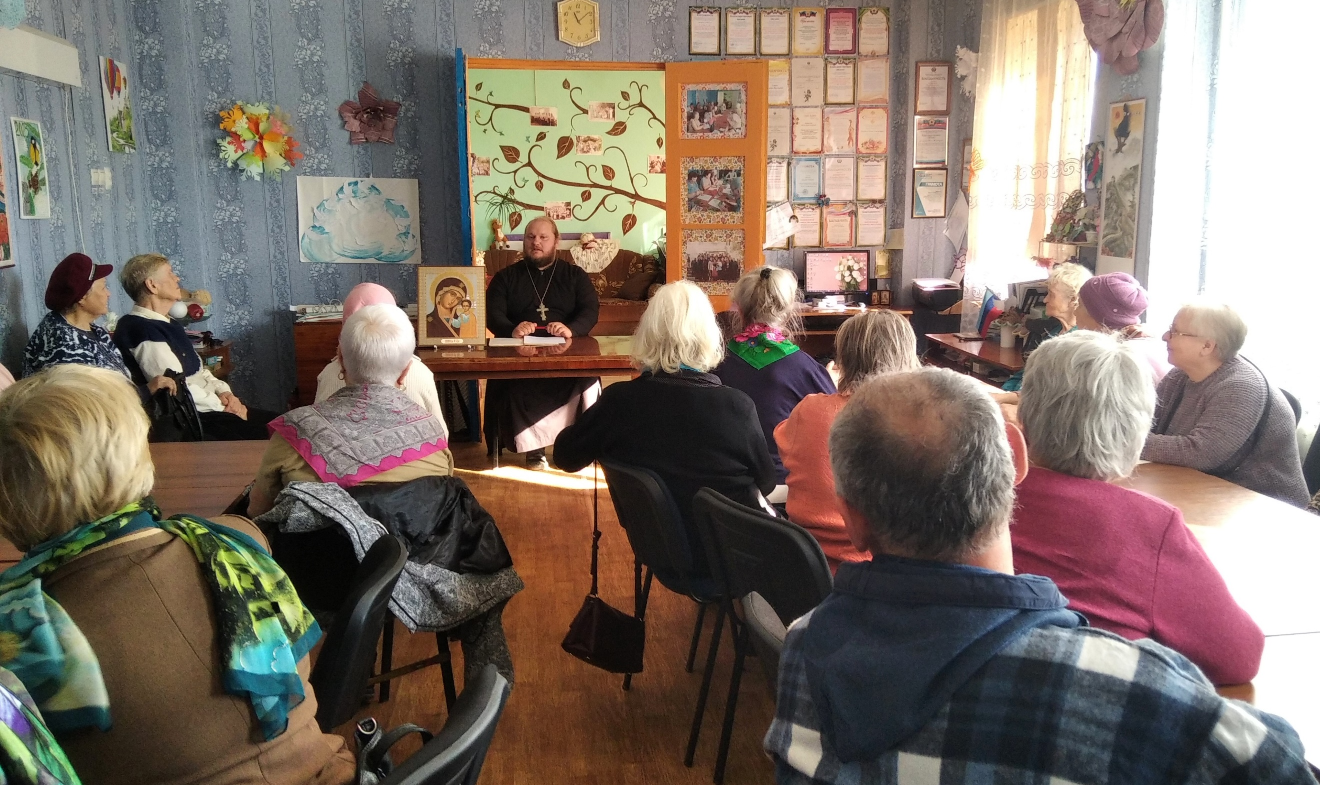
Государственное бюджетное учреждение Луганской Народной Республики «Стахановский комплексный центр социального обслуживания населения (предоставления социальных услуг)»
Свято-Николаевский Собор города Стаханова
Люди старшего поколения

Slide 3
Цель лектория
Сохранение активной жизненной позиции и укрепление знаний православной веры людей старшего поколения

Slide 4
Задачи лектория
Сохранение активной жизненной позиции людей старшего поколения
Расширение кругозора и круга общения
Получение новых и упорядочение имеющихся знаний о традициях и обрядах православной церкви
Изучение истории православия
Знакомство с житием святых

Slide 5
Тематика лекций
Правила поведения во время проведения обрядов и служб
История православия
Житие святых
Ответы на вопросы слушателей

Slide 7
Луганская Народная Республика
город Стаханов
2024 год

